Slide 1
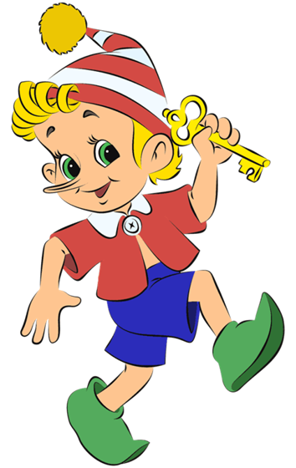
Презентация к разработке внеурочного занятия по функциональной грамотности по теме:
«Сказочные задачи на действия
с десятичными числами» для 6 класса
Авторы:
Наставник: Абдуллина Лариса Ивановна, учитель математики высшей категории,
Молодой специалист: Аникина Наталья Андреевна, учитель математики

Slide 2
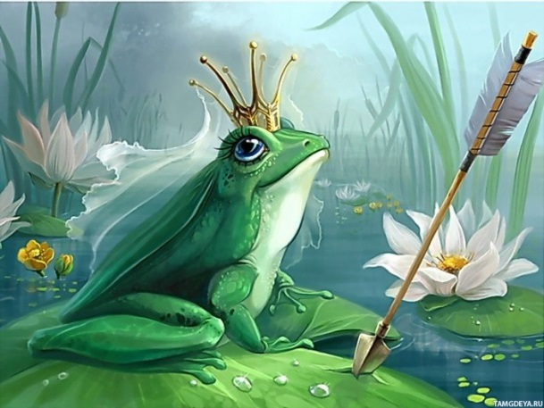
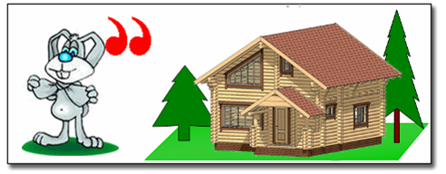

Slide 3
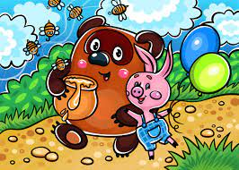
Тема урока:
« Сказочные задачи на десятичные числа»

Slide 4
Что нужно знать?
3,2
Увеличить на 1,5
Уменьшить на 1,4
Увеличить в 100 раз
Уменьшить в 10 раз
Увеличить в 0,3
Уменьшить в 0,2
Нужно знать правила действий с десятичными числами!

Slide 5
Верно или неверно
Десятичное число – это число, в котором есть запятая?
Запятая отделяет целую и дробную часть?
При сложении десятичных чисел не обращают внимание на запятую?
При умножении десятичного числа на 100 запятую переносят влево на два знака?
При делении десятичного числа на 10 запятую переносят влево на два знака?
При делении десятичных чисел на натурально число сначала делят целую часть?
При умножении десятичных чисел не обращают внимание на запятую?

Slide 6
Пример для раскачки
Ответы:
6,9
3,3
480
0,48
0,96
6
4,8
Увеличить на 2,1
Уменьшить на 1,5
Увеличить в 100 раз
Уменьшить в 10 раз
Увеличить в 0,2
Уменьшить в 0,8

Slide 7
Физкультурная пауза
$$\frac{2}{5}$$
0,15
1,25
3$\frac{1}{4}$
0,065
-2

Slide 8
Работа в группах «Сказочные задачи в конвертиках»

Slide 9
Задача для первой группы
Черепеха Тортилья дала вознаграждение Буратине 8 рублей. Буратино решил купить подарки своим друзьям, и зашел в магазин в котором торговала Лиса-Алиса. Буратино купил две ленточки Мальвине, ноты для Пьеро и башмаки для папы Карло, и две косточки для Артимона. Буратино отдал все свои деньги. Обманула ли Лиса- Алиса Буратино и на сколько?
Косточка | Ленточка | Ноты | Башмаки
0,8 рубля | 0,6 рубля | 1,2 рубля | 3,4 рубля

Slide 10
Задача для второй группы
Винни- Пух решил пригласит на свой день рождения своих друзей в кафе: Ослика, Пяточка и Кролика. Ослик заказал себе зеленый салат, Пяточек сладкий попкорн, Винни-Пух два блинчика с медом, а Кролик морковный пирог. В кафе действует бонус на день рождения – в размере 1,2 рубля. Хватит ли Винни - Пуху оплатить обед, если у него в кошельке 9 рублей?
Зеленый салат | Блинчик с медом | Морковный пирог | Сладкий попкорн
2,7 рубля | 1,6 рубля | 2,1 рубля | 1,1 рубля

Slide 11
Задача для третьей группы
Незнайка и его друзья решили отправиться в поход, но к сожалению рюкзак был только у Незнайки. В него можно поместить груз не более 5 кг. Друзья решили взять с собой: котелок, 2 кружки, 3 ложки и три ракетки для тенниса. Войдут ли все эти вещи в рюкзак?
Котелок | Кружка | Ложка | Ракетка для тенниса
1,8 кг | 0,6 кг | 0,2 кг | 0,3 кг

Slide 12
Конвертик с ответами

Slide 13
Листы решения для каждойгруппы
Условия | Действия | Баллы
Стоимость ленточек для Мальвины
Стоимость нот для Пьеро
Стоимость башмаков для папы Карло
Стоимость косточек для Артемона
Обманула ли Лиса- Алиса Буратино и на сколько?
Итого баллов:
Условия | Действия | Баллы
Стоимость зеленного салата для Ослика
Стоимость блинчиков с медом для Винни-Пуха
Стоимость морковного пирога для Кролика
Стоимость попкорна для Пяточка
Хватит ли Винни - Пуху оплатить обед?
Итого баллов:
Условия | Действия | Баллы
Вес котелка
Вес кружек
Вес ложек
Вес ракетки для тенниса
Войдут ли все эти вещи в рюкзак?
Итого баллов:

Slide 14
Лист самопроверки
Условия | Действия
Стоимость ленточек для Мальвины | 1) 0,6*2= 1,2 (руб)
Стоимость нот для Пьеро | 1) 1,2 *1=1,2 (руб)
Стоимость башмаков для папы Карло | 1) 3,4,2 *1=3,4(руб)
Стоимость косточек для Артемона | 1) 0,8*2= 1,6 (руб)
Обманула ли Лиса- Алиса Буратино и на сколько? | 1) 1,2+1,2+3,4+1,6=7,4 (руб) 2) 8-7,4=0,6 (руб) Ответ: Да, обманула на 0,6 рубля
Итого баллов:
Условия | Действия
Стоимость зеленного салата для Ослика | 1) 2,7*1=2,7(руб)
Стоимость блинчиков с медом для Винни-Пуха | 1) 1,6*2=3,2(руб)
Стоимость морковного пирога для Кролика | 1) 2,1*1=2,1(руб)
Стоимость попкорна для Пяточка | 1) 1,1*1=1,1(руб)
Хватит ли Винни - Пуху оплатить обед? | 1) 2,7+3,2+2,1+1,1= 9,1 (руб) 2) 9,1+1,2=10,3(руб) 3) 9+1,2= 10,2 (руб) Ответ: Денег не хватит, придется занять у друзей
Итого баллов:
Условия | Действия
Вес котелка | 1) 1,8*1=1,8(кг)
Вес кружек | 1) 2*0,6=1,2 (кг)
Вес ложек | 1) 3*0,2=0,6(кг)
Вес ракетки для тенниса | 1) 0,3*3=0,9(кг)
Войдут ли все эти вещи в рюкзак? | 1) 1,8+1,2+0,6+0,9=4,5 (кг) Ответ: Все вещи войдут в рюкзак.
Итого баллов:

Slide 15
Подводим итоги
За каждое верное действие – 1 балл
За верный ответ – 1 балл
За верное пояснение - 1 балл
Хорошее настроение - 1 балл
Всего количество баллов:

